Slide 1
感谢您拨冗参加实验
实验预计用时1.5小时，期间可以休息
认真完成实验，平均可获75元
按“空格键”继续
space

Slide 2
眼动仪校准
您的后续任务需要通过注视完成，校准精度越高，后续任务将越顺利
请在校准期间（约40秒）不要眯眼睛、克制眨眼、避免移动头部，以提高校准精度
按“空格键”继续
space

Slide 3
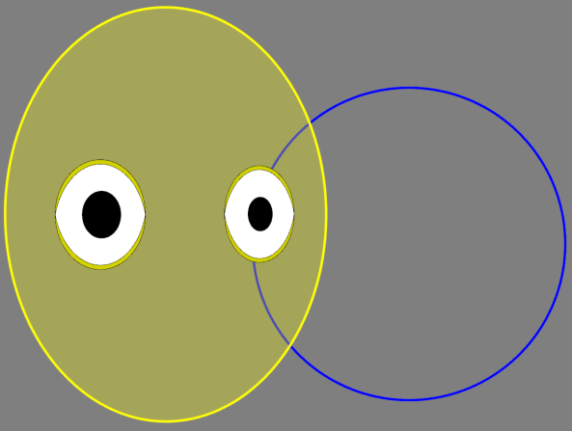
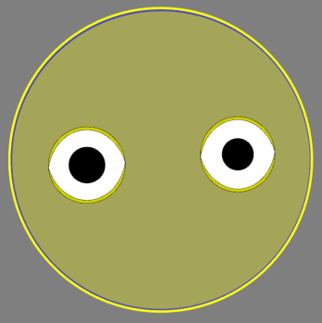
眼动仪校准
移动和转动头部，让屏幕上黄色的卡通小脸与蓝圈重合、双眼保持水平
按“空格键”继续
space

Slide 4

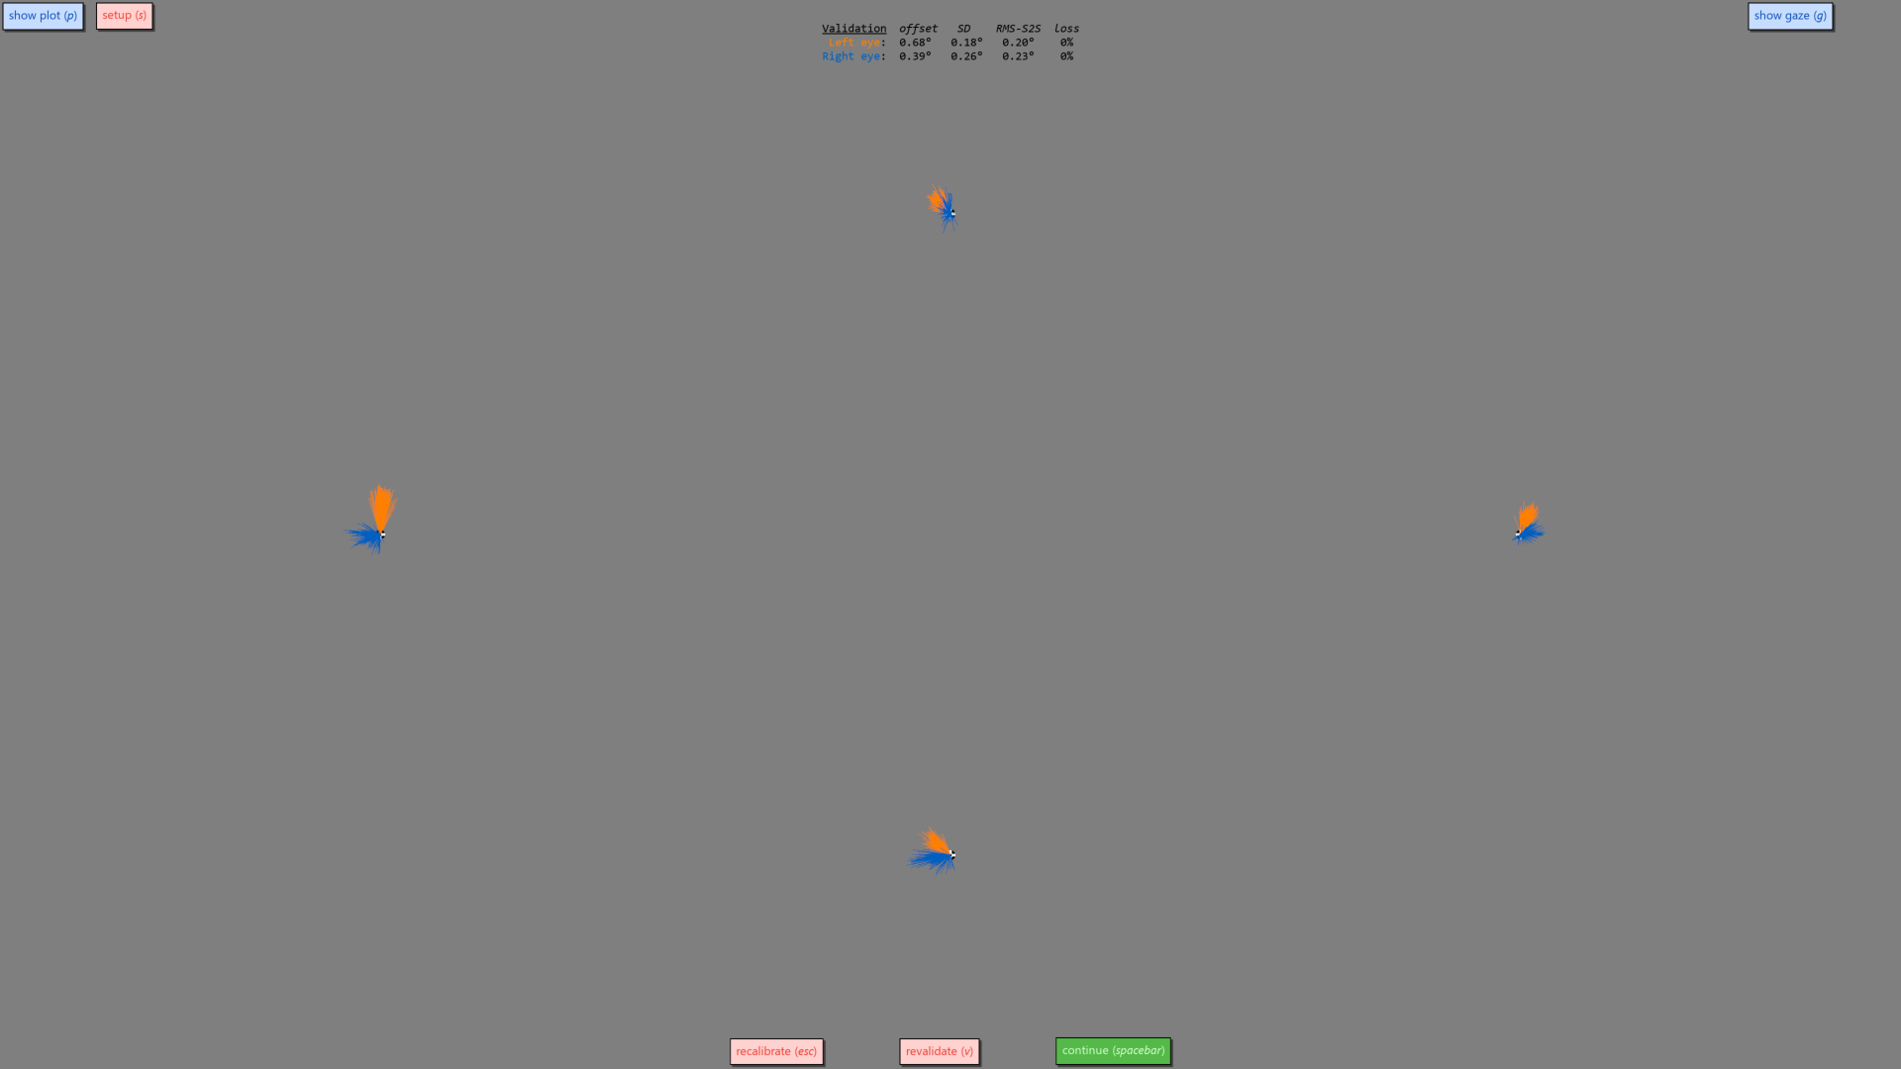
眼动仪校准
按空格开始校准，用眼睛追踪光斑
至此界面校准完成
按 空格键开始实验任务
按“空格键”继续
space

Slide 5
自由观看任务
盯住黑点按空格，自由观察出现的纹理
任务会自动结束，无需操作
不要长时间闭眼、不要移动头部
按“空格键”开始
space

Slide 6
自由观看任务
首先，请盯住中央黑圈，按空格即可开始一次任务
按“空格键”开始
space

Slide 7
自由观看任务
按键被识别后，中间的圆点将消失，并出现一个环形花纹，大部分情况下，只需自由、随意地观察，无需按键操作
按“空格键”开始
space

Slide 8
自由观看任务
但是，少数纹理中会渐渐出现一个光斑，一旦发现，请尽快按右侧Ctrl键
按“空格键”开始
space

Slide 9
自由观看任务
盯住黑点按空格，自由观察出现的纹理
大部分任务会自动结束，无需操作
若发现有小光斑出现，尽快按右侧Ctrl键
不要长时间闭眼、不要移动头部
按“退格键”重看示例
按“空格键”开始
Backspace
space

Slide 10
练习阶段
盯住黑点按空格，自由观察出现的纹理
按“空格键”继续
space

Slide 11

练习阶段
盯住黑点按空格，自由观察出现的纹理
5秒内找到藏在黑白花纹中的小光栅
按“空格键”继续
space

Slide 12
练习阶段
盯住黑点按空格，自由观察出现的纹理
5秒内找到藏在黑白花纹中的小光栅
余光发现光栅时立刻按下“空格键”
space
按“空格键”继续
space

Slide 13
练习阶段
盯住黑点按空格，自由观察出现的纹理
5秒内找到藏在黑白花纹中的小光栅
余光发现光栅时立刻按下“空格键”
用眼睛盯住光栅后按下“M键”
M
按“空格键”继续
space

Slide 14
练习阶段
盯住黑点按空格，自由观察出现的纹理
5秒内找到藏在黑白花纹中的小光栅
余光发现光栅时立刻按下“空格键”
用眼睛盯住光栅后按下“M键”
注视位置出现蓝色圆点 表示回答正确
按“空格键”继续
space

Slide 15
练习阶段
盯住黑点按空格，自由观察出现的纹理
5秒内找到藏在黑白花纹中的小光栅
余光发现光栅时立刻按下“空格键”
用眼睛盯住光栅后按下“M键”
注视位置出现蓝色圆点 表示回答正确
连续做对10次即可通过
按“空格键”开始
space

Slide 16
校准检查
蓝色圆点 与注视位置重合吗？
按“退格键”重新校准
按“空格键”继续
Backspace
space

Slide 17
正式实验
盯住黑点按空格，自由观察出现的纹理
5秒内找到藏在黑白花纹中的小光栅
发现光栅时立刻按下“空格键”
用眼睛盯住光栅后按下“M键”
注视位置出现蓝色圆点 表示回答正确
共24组×2分钟，休息10秒
按“空格键”继续
space

Slide 18
正式实验
小光斑颜色会变淡从而提高难度，但是形状、大小、纹理都不会变，请确认找到再按键。
因难度提高，可能只能找到一半，这是正常的。
5秒计时结束后，程序会自动帮你按下两个按键，并出现一个标记你最后注视位置的蓝点或者黄点，注意这不是答案位置。
按“空格键”开始
space

Slide 19
请稍作休息
按“C键”提前开始
C

Slide 20
实验结束
感谢您的参与
按“空格键”退出
space

